Slide 1
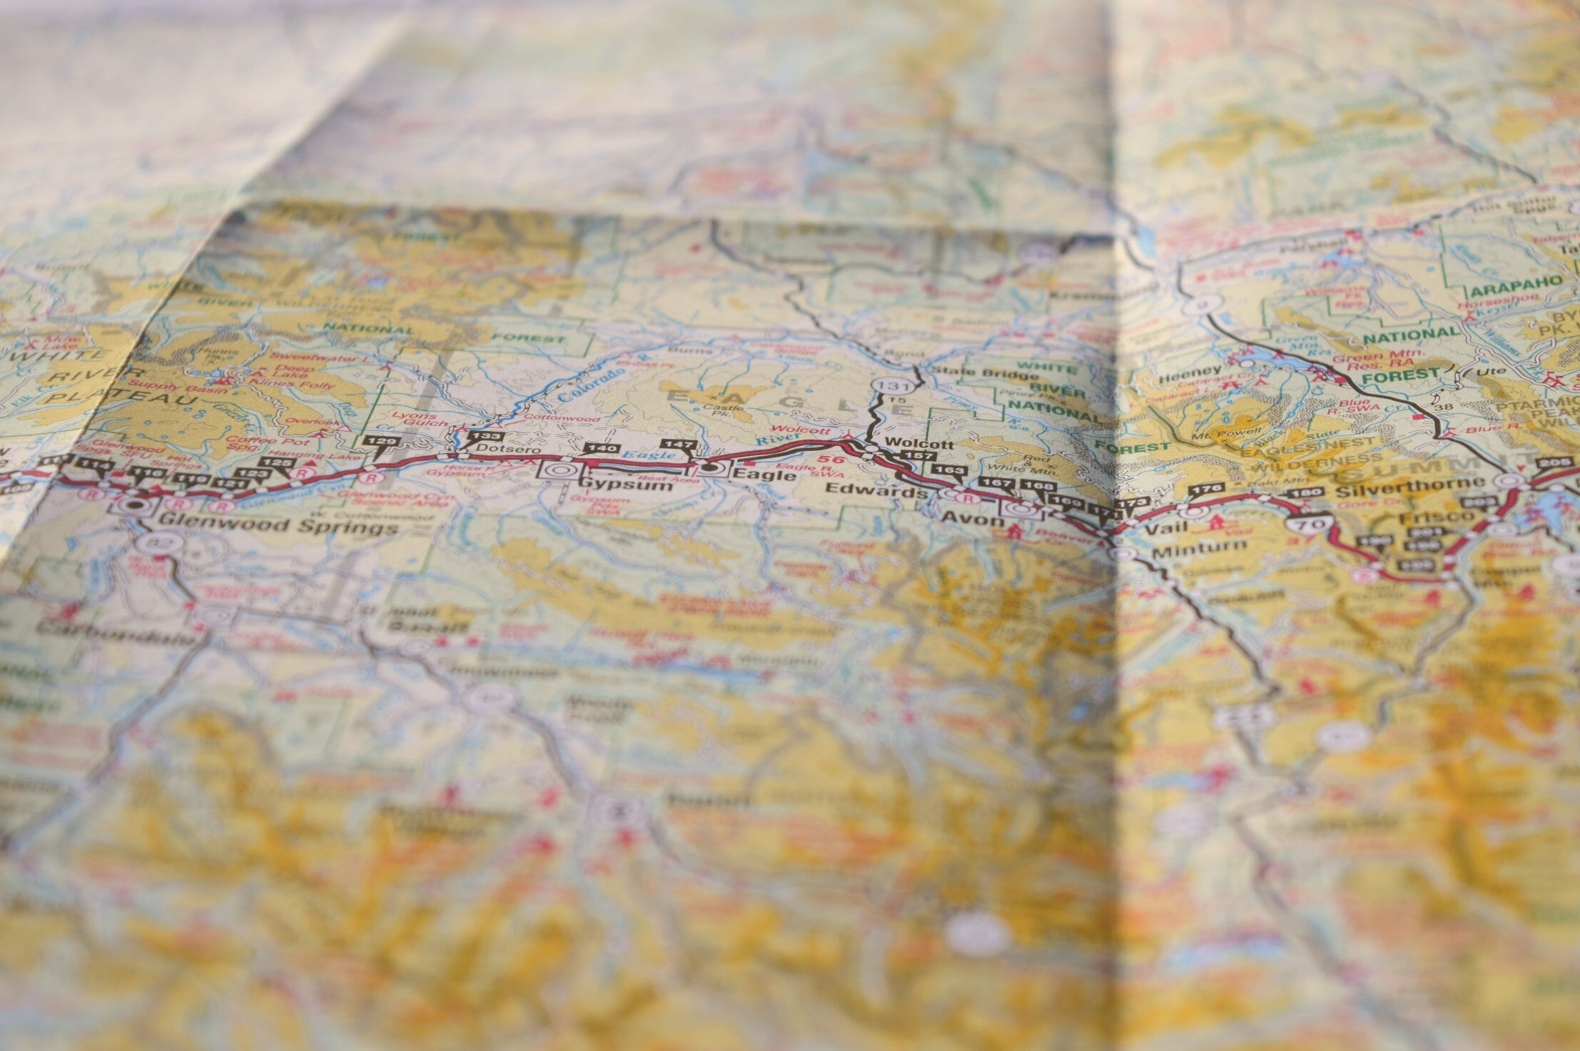
ОСНОВИ ГЕОПОЛІТИКИ
ГЕОПОЛІТИЧНІ ТЕХНОЛОГІЇ ч.3
к.політ.н. Лепська Н.В.

Slide 2
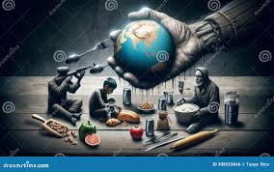
Питання 3. Геополітичні технології в практиці сучасних геополітичних процесів
Специфічні статуси маргіналізованих держав
Технології геополітичної маргіналізації держав

Slide 3
Зазвичай технології – це:
будь-яке перетворення вихідних матеріалів (людей, інформації, фізичних матеріалів тощо) для одержання бажаного результату у вигляді продукції або послуг
система скоординованих елементів : мета + процедури (правила) + засоби + операції (дії) + мотиви (стимули)
сукупність процесів цілеспрямованої усвідомленої зміни, які утворюють взаємозалежні цикли логічно обумовлених перетворень речовини, енергії й інформації
цілісна динамічна система, яка включає:
апаратні засоби;
операції й процедури діяльності з ними;
управління цією діяльністю;
необхідні для цього інформацію й знання;
енергетичні, сировинні, кадрові та інші ресурси;
сукупність економічних, соціальних, екологічних та інших наслідків, які певним чином впливають і змінюють соціальне і природне середовище перебування даної системи

Slide 4
ПОЛІТИЧНІ ТЕХНОЛОГІЇ - методи вирішення політичних проблем, вироблення політики, її реалізації, здійснення практичної політичної діяльності;
це комплексна система методів і способів впливу на об'єкт політики з метою досягнення певних цілей

Slide 5
ГЕОПОЛІТИЧНІ ТЕХНОЛОГІЇ – комплекс стратегічних і тактичних заходів щодо реалізації геополітичних інтересів держав, що має на меті:
досягнення іншого геополітичного статусу,
зміну геополітичних кордонів (з огляду на багаторівневість геополітичного простору),
внесення коректив у наявний геополітичний процес

Slide 6

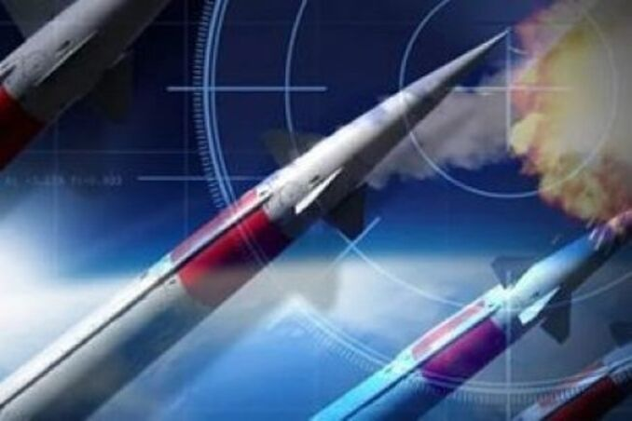
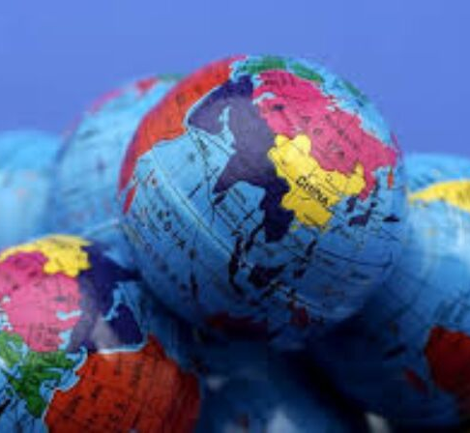
ЧИННИКИ ЗАСТОСУВАННЯ ГЕОПОЛІТИЧНИХ ТЕХНОЛОГІЙ
- територіально-географічні параметри держави, як матеріальна основа існування країни та її стратегічний ресурс;
- прикордонний простір і стан кордонів, що забезпечує суверенітет країни і захист її національних інтересів;
- здатність до виживання, де важливою складовою є стан народонаселення: його кількість і якість;
- ступінь військово-стратегічної міці;
- ступінь національної безпеки держави і нації;
- визначення геополітичного коду держави та ступінь розробки геополітичної стратегії;
ступінь геополітичної міці та геополітичної суб'єктності держави

Slide 7
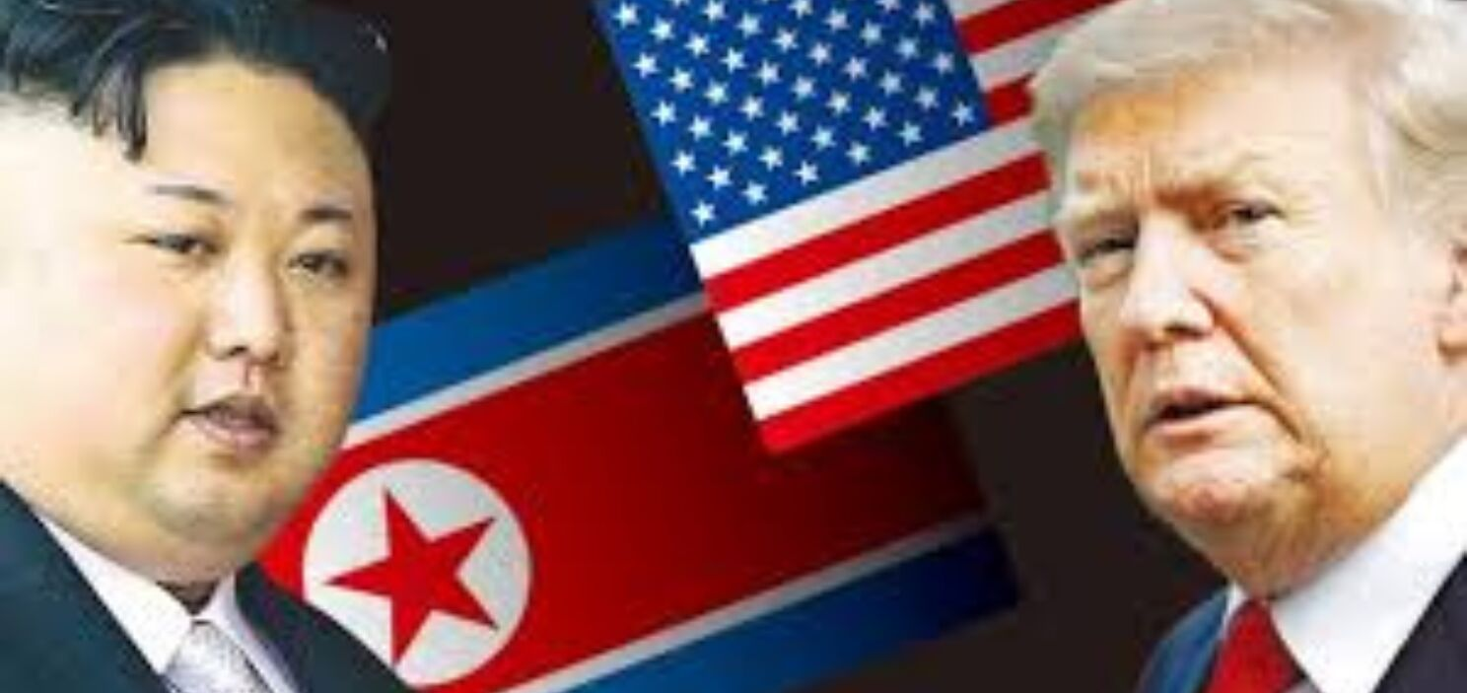
ГЕОПОЛІТИЧНі ТЕХНОЛОГІЇ
віддзеркалюють асиметрію геополітичних статусів, що склалася на даний історичний час
ГЕГЕМОНІЗАЦІЯ МАРГІНАЛІЗАЦІЯ

Slide 8
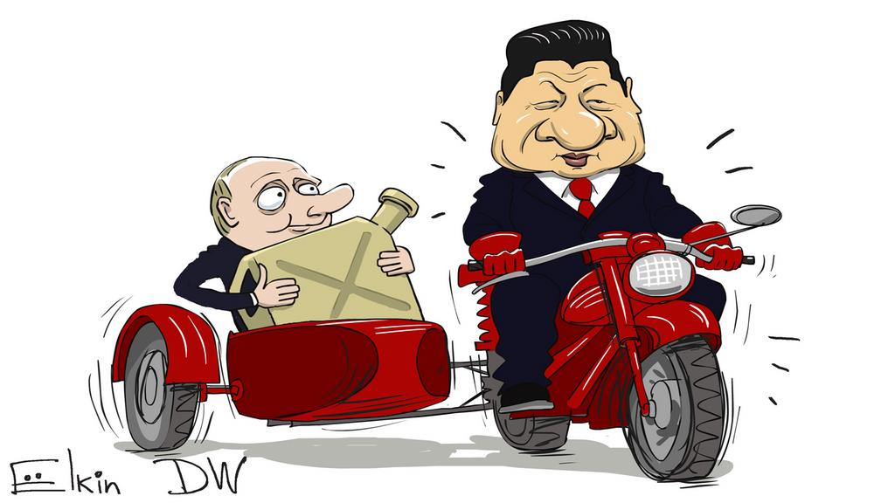
АСИМЕТРІЯ:
З боку держави, яка їх ініціює, готує та втілює можна говорити, що це технології її гегемонізації, оскільки у будь-якому разі вони націлені насамперед на підвищення її геополітичного статусу.
По відношенню до держави, яка є метою застосування геополітичних технологій, йдеться про її геополітичну маргіналізацію – зниження статусу, ослаблення його геополітичного потенціалу тощо.
!!! Геополітична гегемонізація представляє реалізацію експансіоністської політики, розширення геополітичного простору, а геополітична маргіналізація має на увазі звуження – контракцію – геополітичного простору. І оскільки спатіальність є багаторівневою, то і експансія, і контракція можуть відбуватися в різному масштабі на всіх її рівнях.

Slide 9
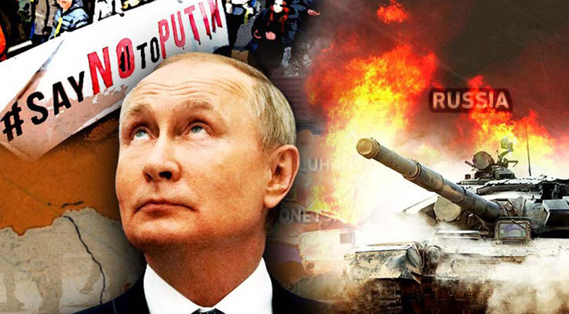
ГЕОПОЛІТИЧНА МАРГІНАЛІЗАЦІЯ -результуючий наслідок контракції геополітичного простору
(!!! зважаючи на існування його кількох рівнів)

Slide 10
МАРГІНАЛІЗАЦІЯ визначається в таких аспектах:
територіальний-географічний – як процес формування нової геополітичної ідентичності в системі світового устрою внаслідок фактичної сецесії певних територій від «материнської» держави («некеровані території», «сірі зони» тощо);
економічний – як процес блокування (аж до відчуження) участі в системі регіональної/світової фінансово-економічної конкуренції, контролю ринків сировини та збуту, розподілу праці тощо внаслідок політики різноманітних санкцій, ембарго;
інформаційно-ідеологічний – як втрата (повна або часткова) суб’єктом геополітики власної суб’єктності в системі геополітичної комунікації, у прийнятті рішень щодо статусно-рольових диспозицій в геополітичній ієрархії, у розробці глобального порядку денного, у формуванні як власного, так і глобального когнітивного проекту;
інформаційно-кібернетичний – як процес стиснення on-line простору суб’єкта геополітики, обмеження його можливостей у продукуванні і розповсюдженні програмового продукту та комп’ютерної техніки внаслідок кібер-тероризму, кібер-атак, кібер-шпіонажу тощо.

Slide 11
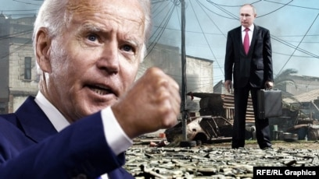
МАСШТАБИ І СТУПІНЬ МАРГІНАЛІЗАЦІЇ ЗАЛЕЖАТЬ:
по відношенню ДО КОГО ЗАСТОСОВУЮТЬСЯ ЇЇ ТЕХНОЛОГІЇ (велика / регіональна / мала держава, регіон, недержавний актор),
яку МЕТУ переслідують в даному процесі (позбавити стратегічної ініціативи даного актора, виключити з «клубу» глобальних гравців, що формують геополітичний порядок денний, обмежити можливість впливати на світові процеси, обмежити сферу геополітичного простору тощо),
але головне – яким РЕСУРСНИМ ПОТЕНЦІАЛОМ ЗАБЕЗПЕЧУЄТЬСЯ ГЕОПОЛІТИЧНА СУБ’ЄКТНІСТЬ, АВТОРИТЕТ І ВПЛИВ ДЕРЖАВИ-СУБ’ЄКТА МАРГІНАЛІЗАЦІЇ.

Slide 12
Геополітичні технології, зокрема геополітичної маргіналізації призводять до зниження геополітичних статусів держав, на які вони спрямовані:
держави-вигнанці
клієнтські держави
лімітрофні держави
…
!!! Однак маргіналізація не є остаточною, оскільки жодна країна не має гарантованого імунітету від виштурхування до рівня держави-маргінала

Slide 13
ДЕРЖАВИ-ВИГНАНЦІ (ізгої)
букв. переклад – негідники, хулігани
Політичне кліше для позначення режимів, що становлять загрозу світу;
це держави, що не визнають правила цивілізованих відносин з іншими державами, можуть погрожувати безпеці світового співтовариства
Як правило вони мають зброю масового враження або наміри оволодіти нею
Такі держави ізольовані від міжнародного співтовариства
За формою правління зазвичай є автократичними (тоталіт./авторит.)
Правлячі режими жорстко поводяться зі своїм народом
Неофіційно але цілком відкрито підтримують тероризм
Не визнають базові людські цінності
Офіційно цей термін вперше прозвучав у доповіді радника президента Клінтона з національної безпеки Ентоні Лейка у вересні 1993 де він представив стратегію США після холодної війни та зазначив про дипломатичну, воєнну, економічну та технологічну ізоляцію «держав-вигнанців».
Потім у Стратегії національної безпеки США 2002 цей термін був застосований до таких країн як Іран, Ірак, Півн. Корея, Сирія, Лівія, Судан

Slide 15
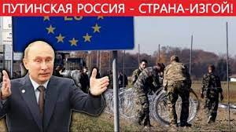
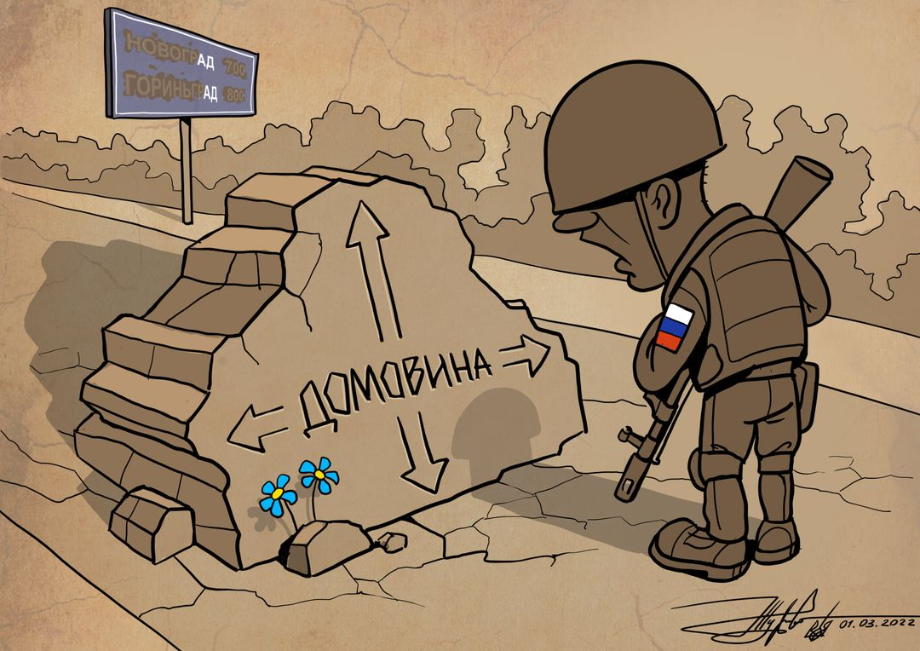
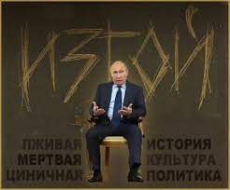
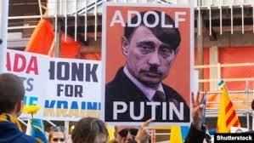
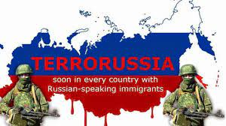

Slide 16
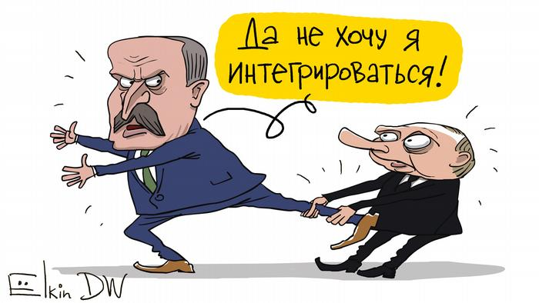
КЛІЄНТСЬКА ДЕРЖАВА
держава, що економічно, політично або військовим шляхом є підлеглою по відношенню до інших більш впливових держав
Типи клієнтських держав:
Держава-сателіт
Протекторат
Асоційована держава
Маріонеткова держава
Неоколонія
Васальна держава

Slide 17
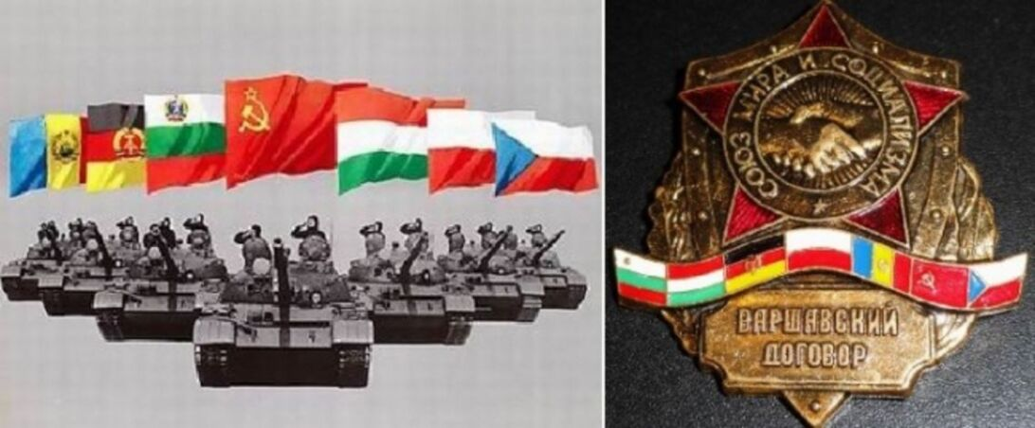
ДЕРЖАВА-САТЕЛІТ – юридично незалежна держава, на яку інша держава чинить економічний та політичний вплив і розповсюджує свій захист на міжнародній арені;
Така держава є добровільно залежною і без формальної домовленості реалізує політику в інтересах іншої держави
За часів СРСР таким
визначенням були наділені
держави, що співпрацювали з нацистською Німеччиною (Фінляндія, Болгарія, Румунія, Угорщина). На Заході цей термін застосовувався до країн Варшавського договору, також Куби, Монголії як сателітів СРСР.

Slide 18
ПРОТЕКТОРАТ – залежна держава, що добровільно уклала угоду про виконання іншою державою функцій щодо її оборони та реалізації зовнішньої політики. Така угода може в будь-який момент відізвана протекторатом!!!
Тобто це така система взаємовідносин держав, що передбачає захист однієї держави (протекторат), який організований іншою державою (протектор).
Протекторат практично повністю зберігає свій внутрішній суверенітет, однак зовнішній частково передається протектору.
Це в жодному разі не військовий союз!!!
До протекторатів на сучасні політичній мапі відносяться: Монако (з Францією з 1861 р.); Ліхтенштейн (зі Швейцарією з 1923 р.); Бутан (з Індією з 1949 р., з суттєвими послабленнями у 2007 р.). В певному сенсі протекторатами вважають Абхазію та Південну Осетію, які уклали договори з росією відповідно у 2014 та 2015 р.р. про союзництво та делегували їй функції своєї оборони
Обкладинка книги «Левіафан» Т. Гоббса (1651)

Slide 19
АСОЦІЙОВАНА ДЕРЖАВА – залежна держава, що добровільно позбавила себе частини суверенітету на користь іншої, фактично об'єднавшись з нею на вільних засадах.
Формування асоціації з іншою державою має бути результатом вільного і добровільного вибору населення країни, який зроблений із застосуванням зрозумілих і демократичних процедур.
Асоційована держава, передаючи іншій державі частину свого суверенітету і погоджуючись на залежність в реалізації тих чи інших питань внутрішньої або зовнішньої політики, зберігає, по-перше, право на визначення свого внутрішнього устрою (при необхідної консультації з боку держави-партнера) і, по-друге, право на односторонній вихід з асоціації за допомогою демократичного волевиявлення.
!!! Вважається в певному сенсі різновидом конфедерації нерівнозначних держав, або перехідною формою залежності (між статусами колонії та самостійної держави)
Сучасні приклади – асоційовані держави США (Маршалови острови, Мікронезія, Палау) та Нової Зеландії (Острови Кука, Ніуе).

Slide 20
МАРІОНЕТКОВА ДЕРЖАВА – номінально незалежна держава, що здійснює політику під тиском без формальної домовленості та документального закріплення з боку впливової держави.
Як правило, такі держави виникають на окупованих територіях (дочірні республіки Наполеонівської Франції в Італії, Швейцарії та Нідерландах, японське Маньчжоу-Го в 1932-1945 рр. на північному сході Китаю). За аналогією з цим сьогодні близьким до моделі маріонеткової держави є турецький Північний Кіпр, лнр та днр.
Близьким до терміну «м. д.» є також поняття «бананова республіка». Спочатку воно було вжито О. Генрі в повісті «Королі і капуста», в якій описується вигадана маленька латиноамериканська країна Анчурія, що опинилася в залежності від пароплавної компанії, яка експортує фрукти в США. Термін став пророчим: американський банановий концерн United Fruit Company (сучасний бренд Chiquita) протягом десятиріч чинив значний вплив на внутрішню політику ряду центральноамериканських держав, аж до того, що став причиною вторгнення ЦРУ в Гватемалу в 1954 р. і зміщення президента Гондурасу в 1975 р. Інший приклад: Філіппіни довгий час залежали від американських тютюнових корпорацій. Зараз термін використовується в розширювальному значенні: для опису диктаторських режимів, які залежать від видобувних галузей економіки.

Slide 21
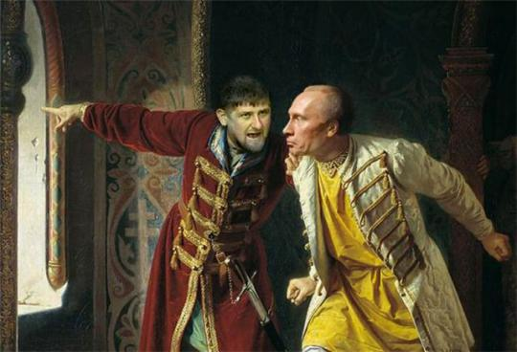
ВАСАЛЬНА ДЕРЖАВА – держава, яка підкорюється іншій державі, але має свого правителя
У васальній державі при закріпленні залежності в політиці, в першу чергу зовнішньої і оборонної, зберігалися номінальна влада колишнього правителя, його титул, система престолонаслідування, іноді також система оподаткування і автономія в питаннях самоврядування. Васалітет використовувався в якості перехідної стадії перед колонізацією, що дозволяла місцевій політичній системі пристосуватися до нових умов (як, наприклад, у випадку з Бухарським еміратом в Російській імперії). Останні васалітети пішли в минуле разом з британською імперією (Кувейт в 1961, Катар і Бахрейн в 1971, Соломонови острови в 1978 і Бруней у 1984).

Slide 22
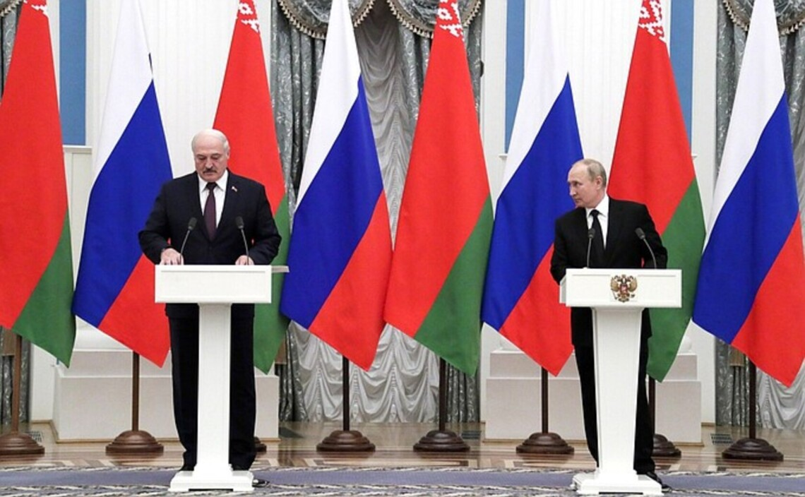
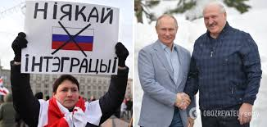
Росія та Білорусь у вересні 2021 р. узгодили 28 програм так званої «Союзної держави росії та білорусі». Ці програми спрямовані переважно на економічну сферу взаємин двох країн, на уніфікацію законодавства Росії та Білорусі в різних галузях економіки, на вирівнювання умов діяльності суб'єктів господарювання двох країн, побудову єдиних фінансових та енергетичних ринків, транспортного простору, формування та реалізацію загальної промислової та сільськогосподарської політики
Але ж фактично білорусь є васальною до рф

Slide 23
Неоколоніалізм – форма взаємовідносин між державами, що полягає у підкоренні та експлуатації розвинутими країнами молодих нерозвинутих держав (зокрема й тих, що не так давно визволилися з колоніальної політичної залежності), за допомогою нерівноправних відносин у військовій та економічній сферах

Slide 24
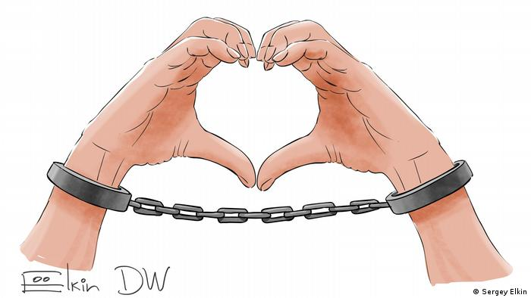
ДЕРЖАВА-ЛІМІТРОФ
Прикордонна держава, геополітичний простір якої зазнає домінуючого впливу і контролю з боку більш могутнього геополітичного актора
Лімітрофна (лат.limitrophus – прикордонний) держава розташована на перетині зон впливу держав, що ворогуюють, і залежна від такого протистояння.
Особливо характерний лімітроф для прикордонного простору між імперіями: влада гегемонів там поки ще не утвердилася, однак і повністю незалежні держави створити не виходить. Утворений пояс нестабільних держав, що опинився на перехресті інтересів імперій, в літературі часто називають буферною зоною або геополітичним (санітарним) кордоном.
Лімітрофні держави зберігають номінальну незалежність, але фактично є вимушеним кондомініумом двох конкуруючих держав, тож і повинні координувати з ними свою політику і знаходити баланс їх експансіоністських інтересів.

Slide 25
Класичним прикладом л. д. був Сіам, який опинився у XIX ст. між французьким Індокитаєм та англійськими Бірмою і Малайзією. Після серії територіальних поступок обом імперіям за країною напівофіційно був закріплений буферний статус, який вимагав узгодження політики з двома могутніми державами.
Інший відомий приклад - Афганістан, який став наприкінці XIX ст. ареною боротьби Росії, яка приєднала Середню Азію, і Британії, яка колонізувала Індію. Протистояння увійшло в історію, з легкої руки Р. Кіплінга, під назвою «Велика гра». В результаті конфлікту була проведена межа по Паміру, яка тепер відповідає таджицько-афганському кордону. Реальний же контроль за Афганістаном так і не вдалося нікому встановити аж до сьогодення.

Slide 26
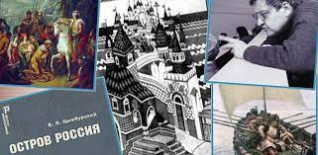
Поняття «Лімітроф» спочатку використовувалося при описі країн, що відкололися від Російської імперії, але зараз вживається у більш широкому сенсі - для позначення геополітично нестабільних просторів між цивілізаціями (визначення дав В. Л. Цимбурський).
!!! Отже, лімітрофом є не просто прикордонні держави, географічно прилеглі до певного політичного актора, але й сукупність інших країн і недержавних акторів, простори яких цілеспрямовано контролюються потужним геополітичним суб’єктом, що виступає в ролі геополітичного тьютора (англ. тutor – той, хто навчає, керує).
Лімітрофний статус хоча і накладає на країни обмеження, однак дозволяє їм зберігати незалежність (хоча це доволі важко).
Тому лімітрофні держави балансують між двома великими потужними сусідами, які обидва бояться поступитися цією країною один одному і тому погоджуються на збереження її незалежності.

Slide 27

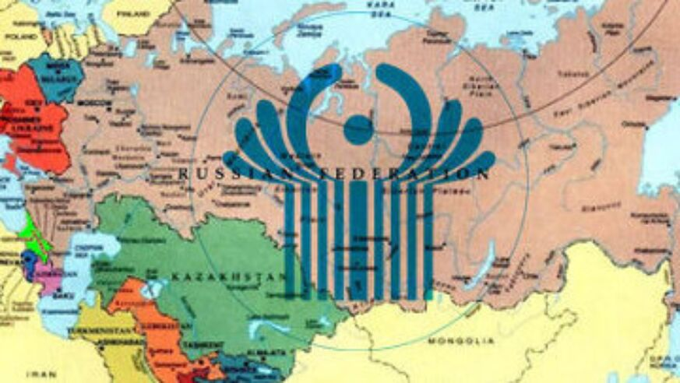
ГЕОПОЛІТИЧНІ ТЕХНОЛОГІЇ
1. ЛІМІТРОФІЗАЦІЯ
Лімітрофізація здійснюється потужними державами з наступними цілями:
оволодіння різними типами ресурсів лімітрофу для підвищення власної могутності;
використання просторів лімітрофу для ведення боротьби з геополітичними суперниками в латентній або відкритій формі;
лімітрофи приймають на себе негативні впливи, що адресувалися їх тьюторам, і дозволяють останнім зберігати сили і ресурси;
Лімітрофні актори дають потужним державам вихід до раніше недоступних або важкодоступних геополітичних зон (відкритий або тіньовий переділ світу)

Slide 28
ГУМАНІТАРНА ІНТЕРВЕНЦІЯ -
військова інтервенція, яка, переслідуючи гуманітарні завдання, фактично слугує засобом розподілу і перерозподілу сфер геополітичного контролю та переформатування конфліктних регіонів. Ідея «Г.і.» полягає у тому, що демокр. д-ви мають право і навіть зобов’язані заради захисту прав людини втручатися у справи інших д-в (якщо потрібно, із застосуванням військової сили), незважаючи на їх суверенітет.
Досвід «Г.і.»: Югославія (1999р.), Афганістан (2001р.), Ірак (2003р.), Лівія (2011р.)
Загалом, концепція «Г.і.» не має чіткої міжнародно-правової дефініції і є дискусійною з точки міжнародної практики врегулювання регіональних конфліктів. Так, «Г.і.» може бути виправданою, якщо відбуваються або серйозні порушення прав людини (насильницька депортація, фізичне знищення численних беззахисних людей тощо), або існує реальна загроза безпеці сусідніх д-в, або відсутність демократії унеможливлює реалізацію принципу національного самовизначення, або, нарешті, усі дипломатичні засоби не спрацьовують, а людські втрати за умов втручання здаються меншими, ніж при невтручанні. Позаяк, на сьогодні не розроблені універсальні і об’єктивні критерії порушень прав людини, які б одностайно схвалили та застосовували усі д-ви. Тож, «Г.і.» є військовою операцією з усіма властивими їй сумними наслідками.

Slide 29
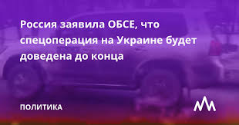
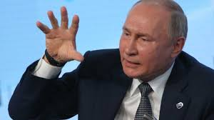
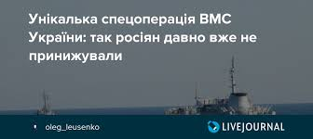
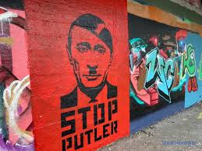
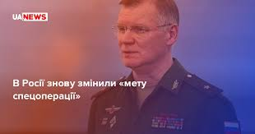
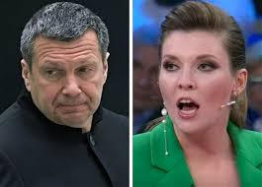
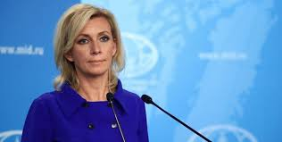
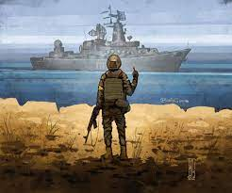
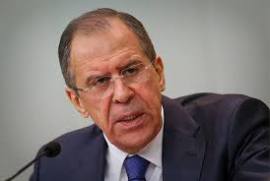
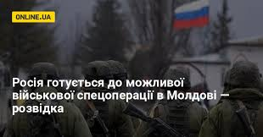

Slide 30
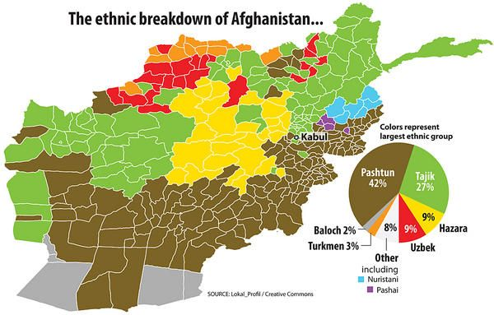
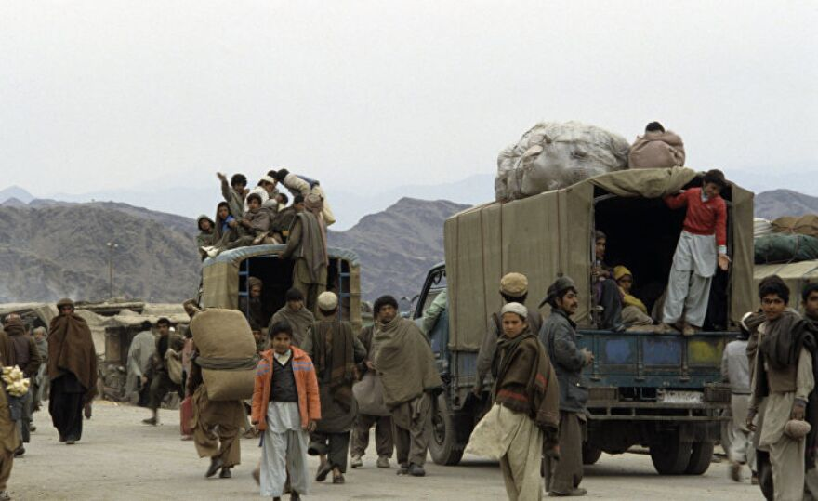
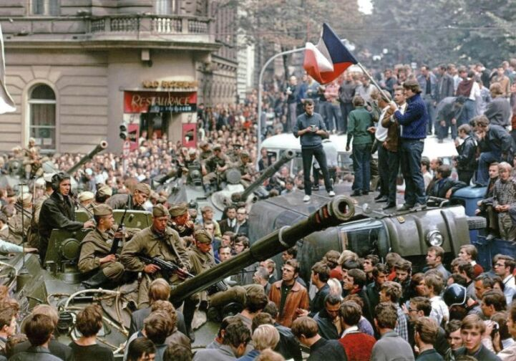
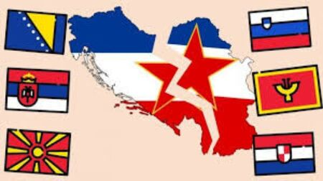
АФГАНІЗАЦІЯ -
процес роздержавлення території, коли утворюються самостійні анклави, які вибудовують свої відносини з сусідами зазвичай з використанням військової сили, та які керуються ззовні (в Афганістані це США, Велика Британія, Саудівська Аравія, Пакистан, Туреччина, Китай, Росія і Іран). Це «втрата держави» на території, це фактично керований хаос.
БАЛКАНІЗАЦІЯ -
політичний та етнокультурний феномен неперервного дроблення колись єдиної області внаслідок поглиблення протиріч, мовних, етнічних, релігійних, географічних та економічних відмінностей між її частинами

Slide 31
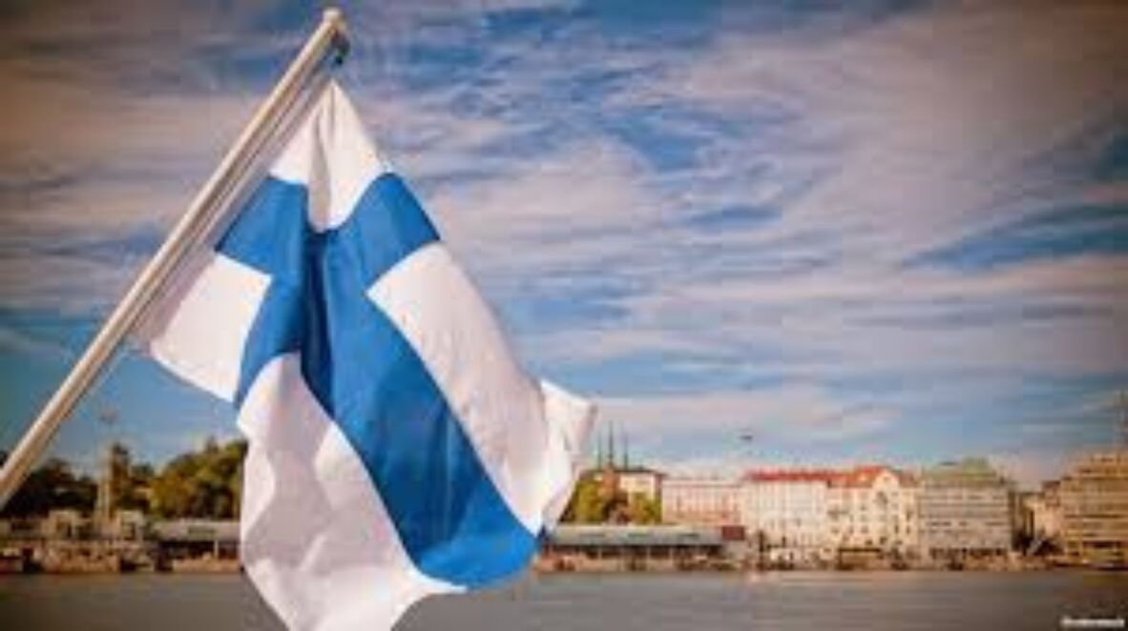
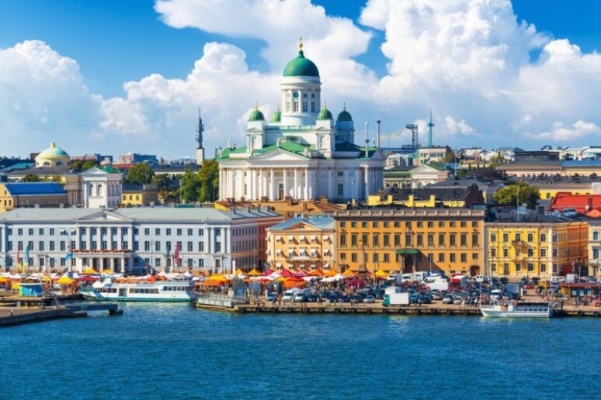
ФІНЛЯНДИЗАЦІЯ -
геополітична залежність держави, коли їй залишена певна свобода, межі якої обумовлені заздалегідь, тобто це так званий обмежений суверенітет; це нав'язана ззовні політика; підкорення політики країни політиці більш потужної сусідньої країни
За договором 1948 про співробітництво та військову допомогу між Фінляндією та СРСР Гельсінкі додержувалися стратегії нейтралітету та визнавали особливі стратегічні інтереси Москви
Фактично, можливість збереження демократичних свобод, надання можливостей капіталістичного розвитку Фінляндії обмінювалося на її відмову від плану Маршала, членства в НАТО
Фінляндія не увійшла до СРСР, однак і не стала повноцінним членом Західного світу

Slide 32
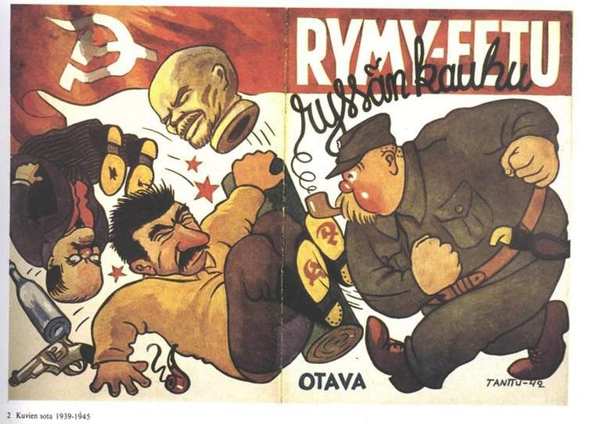
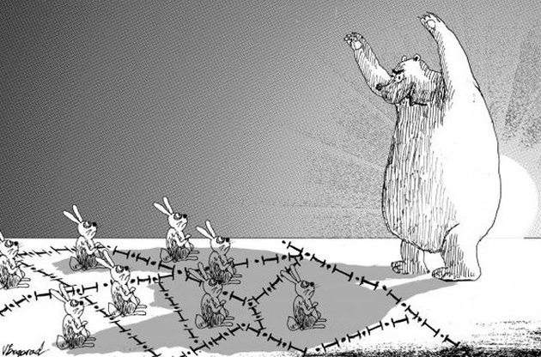
Фінляндизація – це досить суперечливий у своїй аналітичній оцінці феномен (можливо його й технологією складно назвати), який розглядається двояко: 1) як «усічений суверенітет держави»; обмеження, що встановлюються сильною державою з метою свого геополітичного посилення щодо слабшої сусідньої країни; політика значного обмеження самостійності слабшої держави за збереження її номінального суверенітету; 2) як приклад «виборних» змін у державній політиці слабкої невеликої держави, наслідком яких стала її продуктивна співпраця з сильнішою сусідньою державою; політика довірчої співпраці між двома державами з різним суспільно-політичним ладом, вибудована в період холодної війни, що принесла відчутну користь обом країнам, що брали в ньому участь; гнучка, зважена, породжена вимушеною необхідністю політика подолання геополітичної кризи слабкої невеликої держави, яка зрештою призвела до значного економічного підйому.
«В результаті дискусійності аналітики даної технології контраверсійним є висновок про її результати. Проте самі фіни здебільшого схильні все ж таки її оцінювати з позицій успішної реалізації для своєї країни, як здатність свого уряду в роки холодної війни об'єднати залежність від Совєтського Союзу з потребою у власному економічному розвитку; тому зараз Фінляндія, завдяки тонко збалансованій, виваженій, стратегічно продуманій геополітиці є однією з найвищих країн сучасного світу, займаючи гідну позицію в його архітектурі» (Дж.Даймонд)

Slide 33
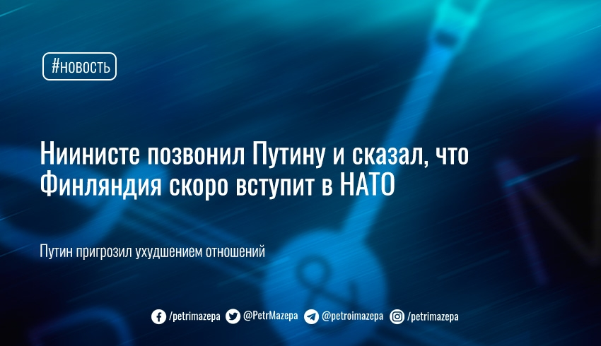
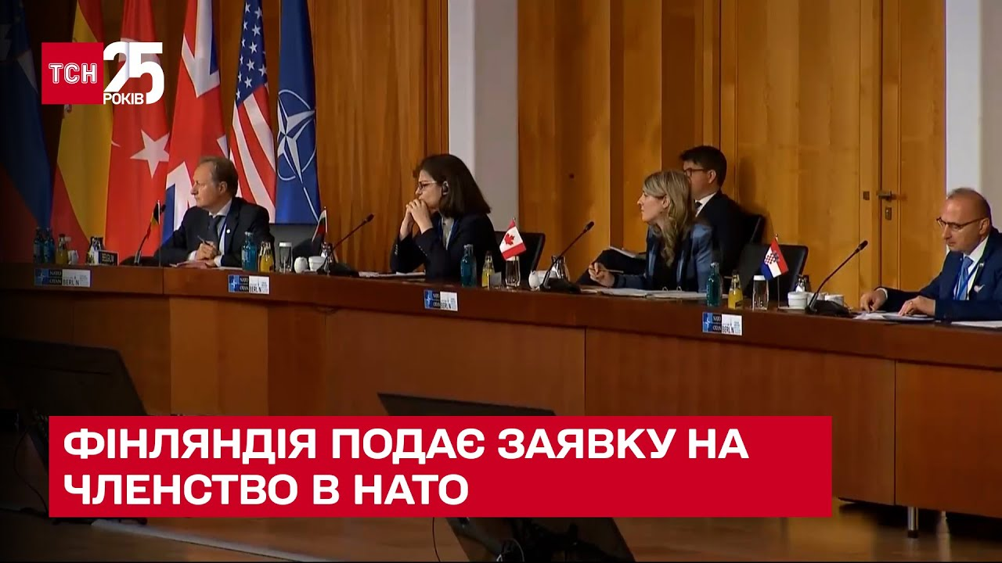

Slide 34
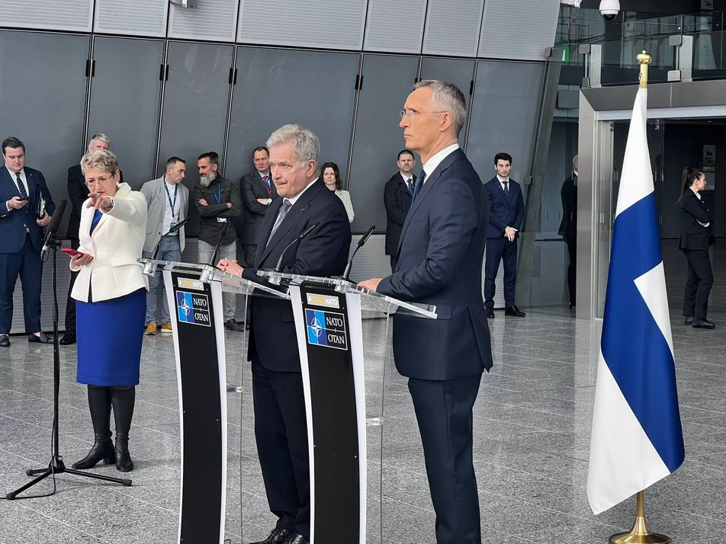
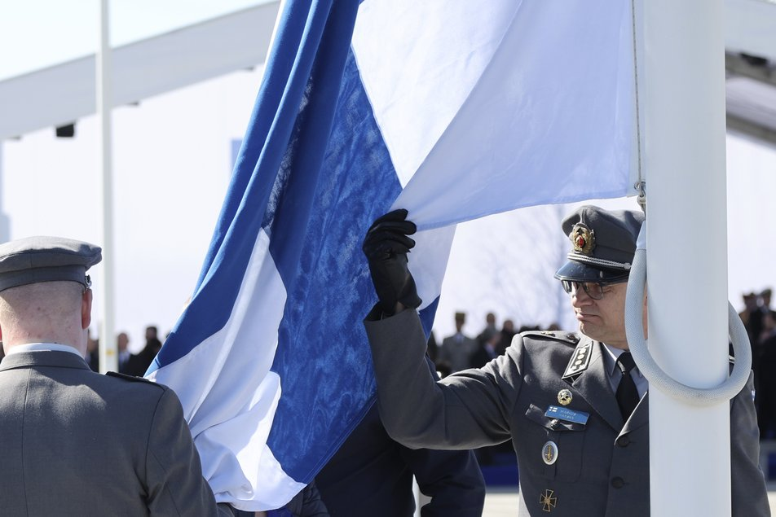
"Фінляндія — незмінний 31-й член НАТО. За кілька хвилин ми вперше піднімемо фінський прапор у штаб-квартирі НАТО. Відсьогодні (4 квітня 2023 р.) 31 прапор майорітиме разом як символ єдності та нашої солідарності. Пане президенте, вдячний за ваше лідерство та відданість, а також за те, що ви привели Фінляндію до найуспішнішого альянсу в історії. Чудово, що ви тут. Ласкаво просимо до Альянсу. Мета стримування та оборони НАТО полягає не в тому, щоб спровокувати конфлікт, а в тому, щоб запобігти йому. Будь-яке непорозуміння, будь-який прорахунок є небезпечним, і з моменту як Фінляндія стає повноправним членом, ми усуваємо простір для прорахунків Москви щодо готовності НАТО захистити Фінляндію. Це робить Фінляндію безпечнішою та сильнішою, і нас всіх більш убезпеченими", — сказав Столтенберг Президенту Фінляндії Саулі Нііністьо.
Після оголошення про вступ Фінляндії в НАТО, 4 квітня МЗС росії опублікувало заяву, в якій ідеться, що «вступивши до НАТО, Фінляндія остаточно відмовилася від своєї самоідентичності та будь-якої самостійності. Як ми неодноразово попереджали, РФ буде змушена вжити заходів у відповідь, як військово-технічного, так і інш. характеру з метою усунення загроз нашій національній безпеці, що виникають у зв'язку з вступом Фінляндії до НАТО. Конкретні кроки в оборонному будівництві на північно-західних рубежах росії залежатимуть від конкретних умов інтеграції цієї країни до Північноатлантичного альянсу, включаючи розміщення на її території натовської військової інфраструктури та ударних систем озброєнь», — ідеться в заяві МЗС рф.

Slide 35
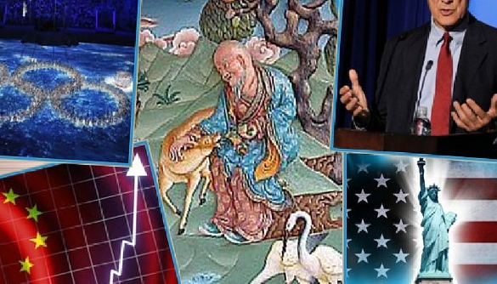

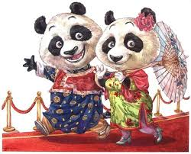
ТЕХНОЛОГІЇ М‘ЯКОЇ СИЛИ- здатність впливати на інші держави з метою реалізації власних цілей шляхом налагодження співробітництва в певних сферах, що спрямовано на переконання та формування позитивного сприйняття
(Nye, Joseph. The Future of Power, 2011).

Slide 36
Перелік геополітичних технологій, який був тут розглянутий, безумовно, не є вичерпним.
У вас є можливість поміркувати над цим;)
ДЯКУЮ ЗА УВАГУ!

